Slide 1

Monthly thing
추천 시스템

Slide 2
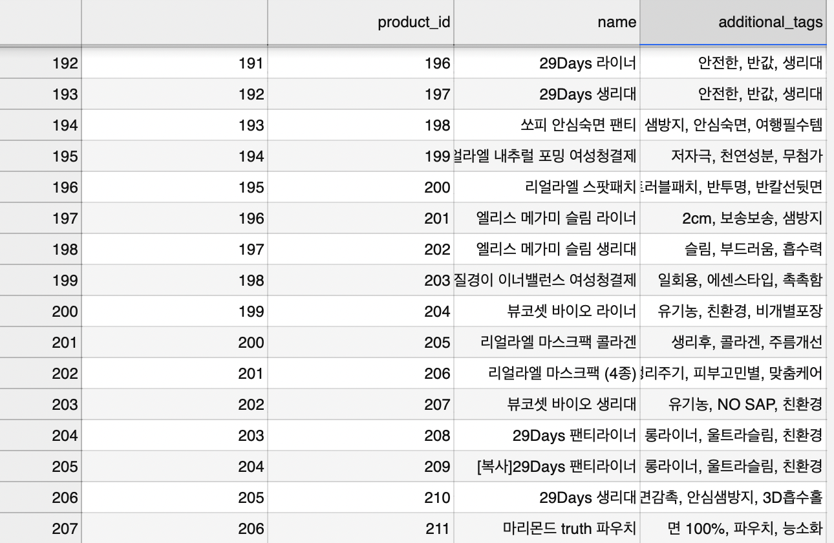
Product
Total Count
1,610

Slide 3
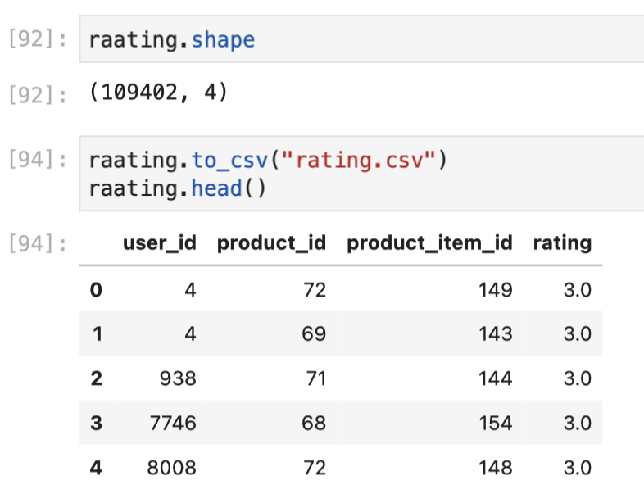
Rating
Total Count
109,402

Slide 4
Rating point
 | 구매 | 중복 구매 | 리뷰 | 장바구니 | 정기결제구독 | 이벤트 참여 | 인기 아이템
Table | Box _purchase | Box _purchase | Product _item _review | Ordinary _basket | Regular_ subscription | Event _reviewer | Product _best
Rating Point | 3점 | 5점 | 1-5점 (float) | 장바구니 O + 구매 X 4점 | 5점 | 4점 | 3점
 |  |  |  | 장바구니 X (deleted) + 구매 X 3점
Count | 32,693 | 4,995 | 735 | 86,760 | 9,505 | 311 | 1,025
Total | 109,402

Slide 5
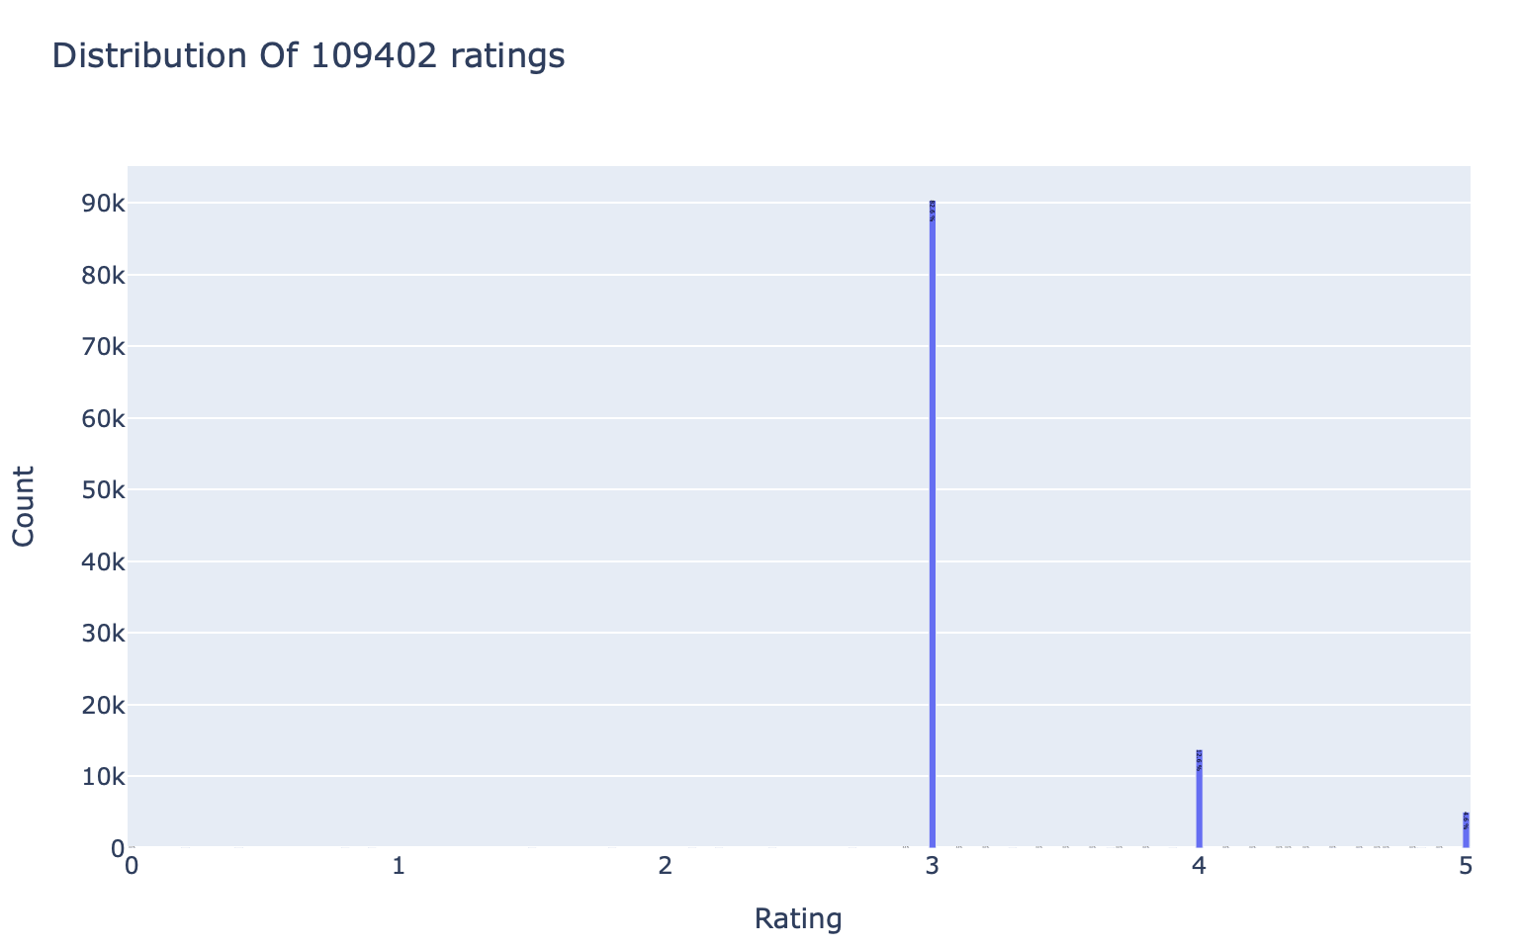
Distribution of 109,402 ratings
Rating | Count | Percent
0~1 | 6 | 0
1~2 | 2 | 0
2~3 | 8 | 0
3~4 | 90,452 | 0.82
4~5 | 18,934 | 0.17
total | 109,402 | 1

Slide 6
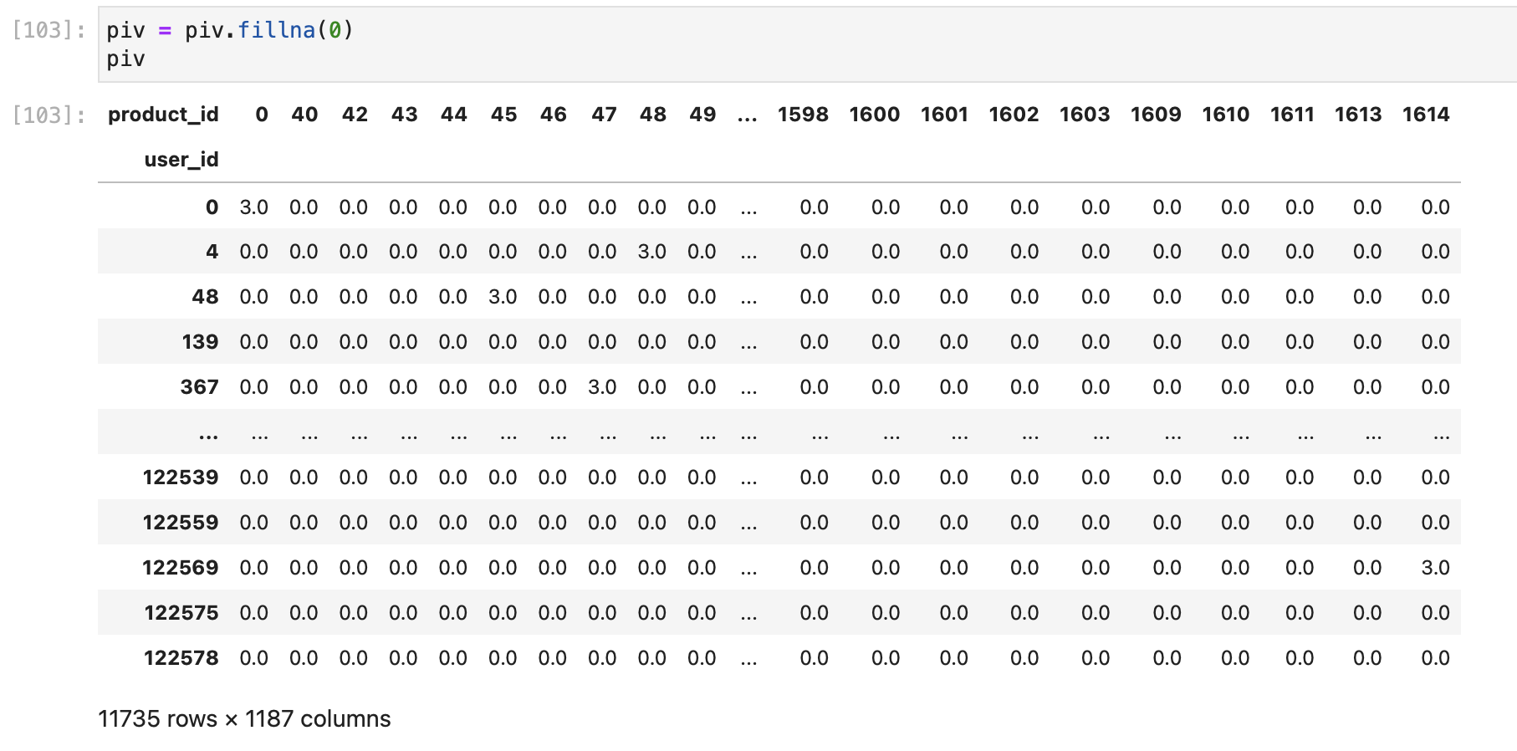
User-Item Matrix

Slide 7
User-Item Matrix - Data Count
Data | User | Item
Count | 11,735 | 1,187
Chosen | 구매 이력 횟수 1번 이상 장바구니 1번 이상 | 구매 이력 제품 장바구니 이력 제품
Total Count | 122,017 | 1,610

Slide 8
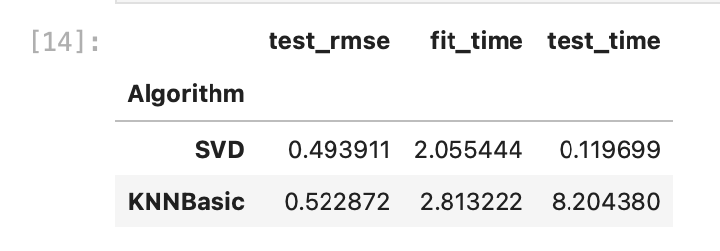
Surprise - Model Selection

Slide 9
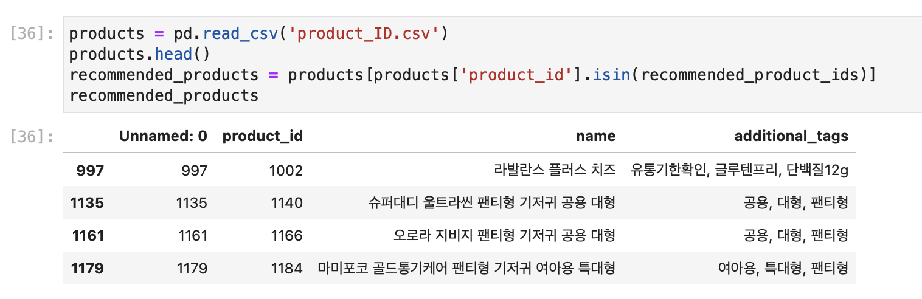
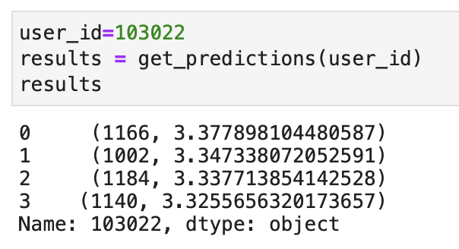
User 103022

Slide 10
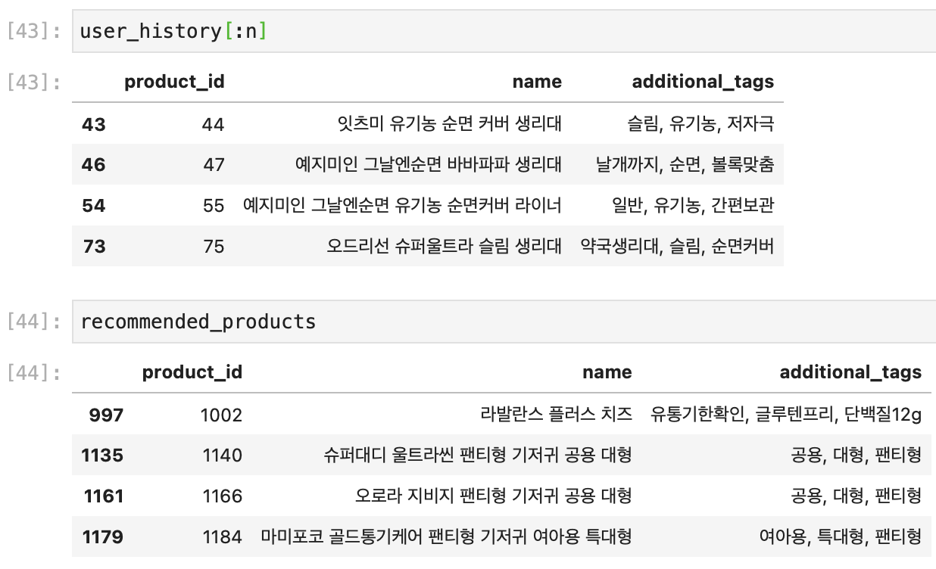
Result - Recommended

